Slide 1
У новій українській школі виховний процес є невід’ємною складовою освітнього процесу і ґрунтується на загальнолюдських цінностях, культурних цінностях Українського народу, цінностях громадянського (вільного демократичного) суспільства, принципах верховенства прав і свобод людини і громадянина, принципах, визначених Законом України «Про освіту».
ВИПУСКНИК НОВОЇ ШКОЛИ:
ВИХОВНИЙ ПРОСТІР
Особистість
Патріот
Інноватор
Цілісна особистість, усебічно розвинена,
здатна критично мислити
Патріот, з активною позицією, який діє згідно з морально- етичними принципами, здатний приймати відповідні рішення, поважає гідність і права людини.
Інноватор здатний змінювати навколишній світ, розвивати економіку, конкурувати на ринку праці, вчитися впродовж життя.

Slide 2
ВЕРХОВЕНСТВО ПРАВА
НЕТЕРПИМІСТЬ ДО КОРУПЦІЇ
ВИХОВАННЯ
В ЦІННОСТЯХ
ЧЕСНІСТЬ
ЛІДЕРСТВО
ТОЛЕРАНТНІСТЬ
РІВНІСТЬ
ГІДНІСТЬ
СВОБОДА
ЦІННІСНІ ОРІЄНТИРИ
ПАТРІОТИЗМ
СУЧАСНОЇ УКРАЇНСЬКОЇ ШКОЛИ
ДОВІРА
Цінності є фундаментом освіти та умовою формування людини та суспільства, які у своїй як професійній так і повсякденній діяльності зважують морально-етичний та публічний інтереси
СПРАВЕДЛИВІСТЬ
КУЛЬТУРНЕ РІЗНОМАНІТТЯ
ТУРБОТА
СОЦІАЛЬНА ВІДПОВІДАЛЬНІСТЬ
ЕКОЛОГІЧНО-ЕТИЧНА ЦІННІСТЬ

Slide 3
ПРОГРАМА “ШКОЛА –РОДИНА”
Я і моя родина
виховувати почуття турботи і гордості за те місце, де народилася і живе людина, за свою родину і рід.
Я – частина природи
сформувати мислення та екологічну культуру учня, навчити молоде покоління жити за законами, домогтися, щоб почуття особистої відповідальності за все живе
Я і моя майбутня професія
виявлення інтересів, нахилів та здібностей учнів, формування практичного досвіду в різних сферах пізнавальної і професійної діяльності, орієнтованих на вибір професій
Я - господар
залучення учнів до різноманітних видів суспільно корисної діяльності, вироблення трудових умінь і навичок, формування професійних інтересів і нахилів учнів, ствердження культу праці
навчити любити і поважати людину, жити для людей. Через доброчинство, через залучення до культури, уроки етики, тренінги стверджувати людську гідність, довіру, любов до ближнього. Викорінювати насильство, хамство, агресивність, пропагувати добро і милосердя, формувати ціннісне ставлення до суспільства, держави.
Я – людина і громадянин
Я - особистість
розвиток інтелекту, творчості, почуттів дітей, виявлення і розвиток їхні здібностей, озброєння їх засобами самовдосконалення, створення умов для саморозвитку і самовиховання особистості
Я і моє здоров’я
закласти у школярів фундамент майбутнього здорового способу життя

Slide 4
ПРЕЗИДЕНТ
КАБІНЕТ МІНІСТРІВ
Міністерство освіти
Міністерство дозвілля
Міністерство добрих справ
Міністерство спорту та туризму
Міністерство дисципліни та порядку
Міністерство інформації та преси
Вищою посадовою особою самоврядування є Президент. Обирається щорічно на Загальношкільній конференції.
Учнівське самоврядуваня
Вищим органом учнівського колективу є Кабінет Міністрів.
Обирається щорічно.

Slide 5
ДЖУРА
ВОЛЕЙБОЛ
ЄВРОКЛУБ
ЕТНОГРАФІЧНА скарбниця
ЮНІ ЕКСКУРСОВОДИ
ШКІЛЬНІ ГУРТКИ

Slide 6
НАПРЯМКИ ВИХОВНОЇ РОБОТИ
Національно -патріотичне
Громадянське
Духовно-моральне
Художньо - естетичне
Превентивне
Трудове
Родинне
Екологічне

Slide 7
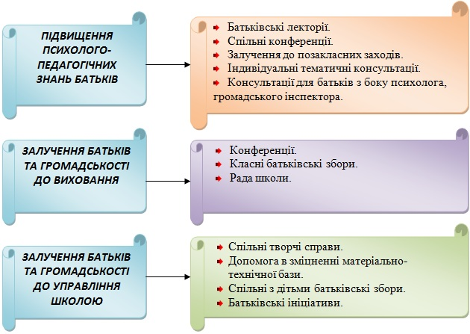
ВЗАЄМОДІЯ СІМ’Ї ТА ШКОЛИ

Slide 8
СТРУКТУРА ВИХОВНОЇ РОБОТИ
Громадські організації
Департамент освіти та гуманітарної політики
Служба у справах дітей
Рада школи
ДИРЕКТОР
Позашкільні ЗО
Заступник директора з ВР
Класні керівники
Керівники гуртків
Педагог-організатор
Соціальний педагог
ШСП класних керівників
Курси, факультативи, МАН
Батьківська рада
Шкільне самоврядування
Рада профілактики
КЛАСНІ КОЛЕКТИВИ

Slide 9
ФУНКЦІЇ ВИХОВНОЇ РОБОТИ
Організаційна функція
Контролююча
функція
Визначення розвитку особистості
Корекція діяльності особистості
АДМІНІСТРАЦІЯ
СОЦІАЛЬНИЙ ПЕДАГОГ
ПРАКТИЧНИЙ ПСИХОЛОГ
Методична функція
Координуюча
функція
Робота з класними керівниками
Допомога у проведенні виховних заходів

Slide 10
ФУНКЦІЇ ВИХОВНОЇ РОБОТИ
Створення умов
для розвитку
Проведення виховних заходів
Гурткова робота
Заняття дітей за інтересами
ПЕДАГОГ-ОРГАНІЗАТОР
КЛАСНІ КЕРІВНИКИ
КЕРІВНИКИ ГУРТКІВ
ВЧИТЕЛІ
Взаємини з батьками
Вивчення умов життя учнів
Виховання на уроці
Виховна робота під час предметних тижнів

